Slide 1
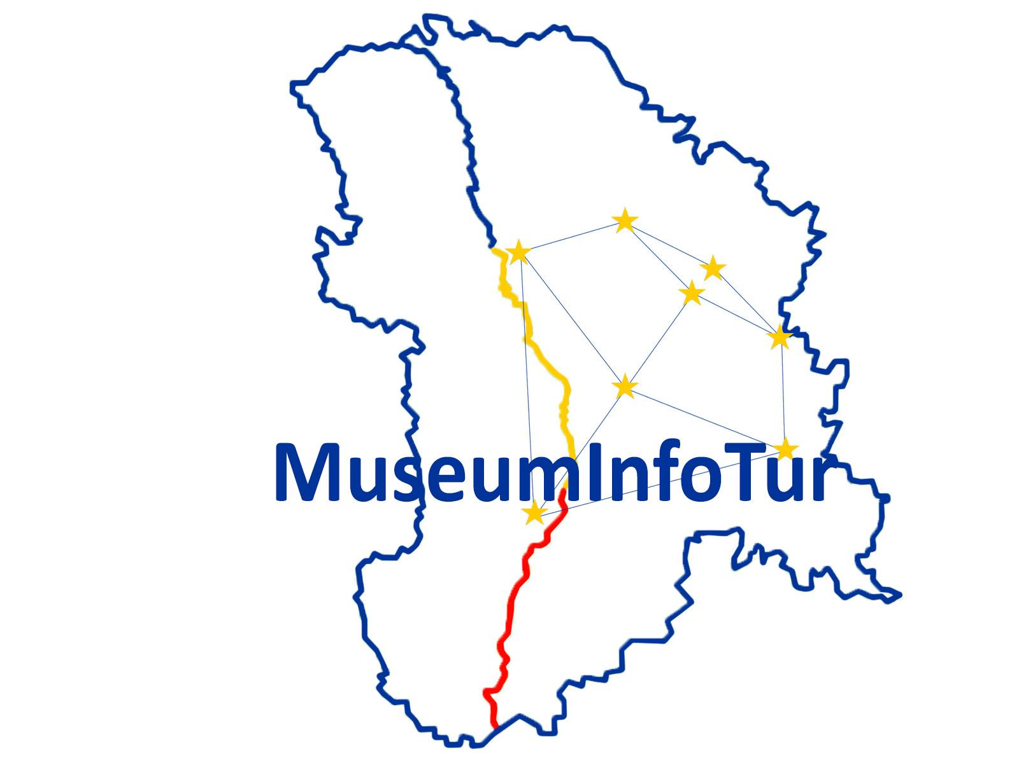
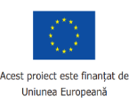
PREZENTAREA PROIECTULUI
Valorificarea și sporirea vizibilităţii patrimoniului cultural și istoric în cadrul rețelei transfrontaliere de muzee - Centre de Informare Turistică
2SOFT/2.1./129

Slide 2
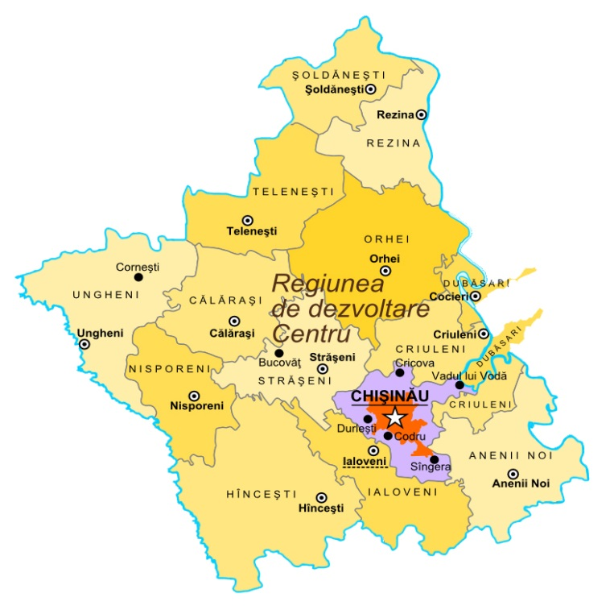
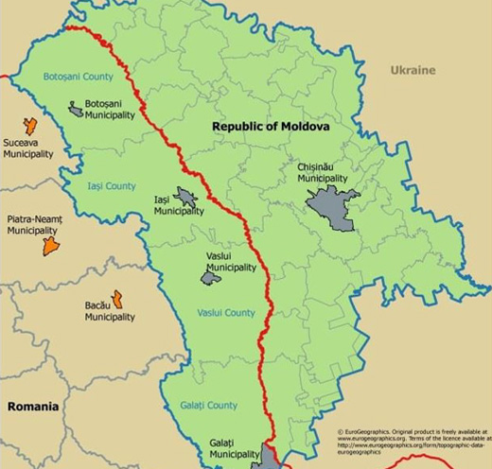
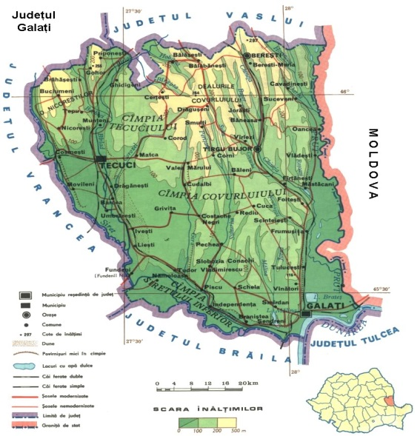
Arealul geografic al proiectului

Slide 3
Beneficiarii proiectului
Beneficiar Lider - Agenția de Dezvoltare Regională (ADR) Centru, R. Moldova
Beneficiar 1 - Asociația de Dezvoltare a Turismului în Moldova (ADTM), R. Moldova
Beneficiar 2 - Asociația de Cooperare Transfrontalieră ”Euroregiunea Dunărea de Jos” (ACTEDJ), România.

Slide 4
Obiectivele proiectului
OG: Creșterea vizibilității patrimoniului cultural și istoric transfrontalier al Regiunii Centru, R. Moldova și județului Galați, Romania prin consolidarea capacitaților instituțiilor culturale, crearea unei rețele de centre de informare turistica in destinațiile majore promovate
OS 1 Dezvoltarea capacitaților centrelor de informare turistica din 8 zone reprezentative in baza muzeelor și altor instituții relevante
OS 2 Promovarea patrimoniului cultual și istoric in cadrul rețelei transfrontaliere de 8 centre de informare turistica

Slide 5
Activitați de proiect:
GA 1 Managementul proiectului
GA2 Planul de informare și comunicare
GA 3 Organizarea activităților de consolidare a capacităților și promovarea patrimoniului cultural și istoric:
Organizarea sesiunilor de instruire
Organizarea vizitelor de studiu in Romania și Moldova
Elaborarea analizei de potențial și profilului destinațiilor turistice majore din arealul proiectului
Elaborarea traseelor turistice comune și determinarea programelor excursiilor
Dezvoltarea și promovarea rețelei de Centre de Informare Turistica
Elaborarea și promovarea brandului comun
Elaborarea și tirajarea Ghidului ”Destinații ale turismului cultural transfrontalier din Moldova” (R. Moldova – Romania)
Modernizarea platformei IT de promovare a produselor turistice din destinațiile remarcabile din zona proiectului
Organizarea tururilor de promovare a patrimoniului cultural și istoric din arealul proiectului

Slide 6
Rezultate:
PR 1 Cunoștințe și abilitați îmbunătățite a 20 ghizi pentru valorificarea turistica a patrimoniului cultural în Regiunea de Dezvoltare Centru, R. Moldova și județul Galați, Romania
PR 2 Produsul turistic al 8 zone turistice interconectate din Regiunea de Dezvoltare Centru, R. Moldova și județul Galați, Romania elaborat și promovat
PR 3 Număr sporit de vizitatori ai Regiunii de Dezvoltare Centru, R. Moldova și județului Galați, Romania deservit de rețeaua de 8 centre de informare turistica
PR 4 Patrimoniul cultural și istoric promovat pe piața turistica interna și externa din rețeaua transfrontaliera din 8 zone turistice remarcabile.

Slide 7
Perioada de implementare a proiectului : 14 aprilie 2020 – 13 octombrie 2021
Costul total: 109,900.00 euro
Valoarea grantului : 98,910.00 euro
Contributia partenerilor: 10,990 euro (10%)
Finanțat de Programul Operațional Comun (POC) România - Republica Moldova 2014 – 2020, finanțat de Instrumentul European de Vecinătate (ENI).

Slide 8
Grupurile țintă a proiectului:
Muzeele
Cercetători / muzeografi
Autoritațile publice locale
Ghizi de muzee și de turism
ONG
Jurnaliști/Blogheri

Slide 9
Grupul țintă: Muzee
Muzeele reprezentative din zone turistice RDC, R. Moldova și județul Galați, România
2) Incluse în majoritatea activităților proiectului:
instruiri ale personalului (ghizi, muzeografi);
vizite de documentare și schimb de experiență;
elaborarea standurilor demonstrative, dotarea cu mobilier relevant pentru centrele de informare turistică;
organizarea evenimentelor de inaugurare a CIT;
dezvoltarea portofoliului destinațiilor turistice și a traseelor turistice.

Slide 10
Grupul țintă: Cercetători/muzeografi
Cercetători și muzeografi în domeniul muzeografiei și patrimoniului cultural și istoric, turism, cultură, etnografie, arheologie, care lucrează în muzee, instituții științifice și centre de cercetare (inclusiv ONG-uri).
Implicați în mai multe activități ale proiectului, inclusiv:
dezvoltarea studiilor tematice,
portofoliul destinațiilor turistice,
dezvoltarea traseelor turistice tematice,
ghidul turistic și hărțile turistice

Slide 11
Grupul țintă: Autoritațile publice locale
APL I și II din RDC, R.Moldova și județul Galați, România,
Pe teritoriul cărora și/sau în gestiunea cărora sunt muzee, atracții turistice, culturale și istorice, obiecte de patrimoniu, și alte facilități necesare dezvoltării turismului transfrontalier cultural și istoric.
Cooperarea se va concentra la nivelul schimbului de informații cu privire la proiect, dezvoltarea portofoliului de destinații, dezvoltarea traseelor turistice, dotarea muzeelor cu standuri și mobilier relevant, coorganizarea inaugurării Centrelor de Informare Turistică.

Slide 12
Grupul țintă: Ghizi de muzee și de turism
15 ghizi din Moldova și 5 ghizi din România vor participa la pentru instruire, schimb de experiență, elaborarea standurilor informative ale muzeelor, elaborarea traseelor turistice.
!!! Calitățile îmbunătățite ale acestor oameni vor crește în mod direct numărul de persoane deservite la fiecare destinație turistică, ceea ce va crește numărul de cazare în zona proiectului.

Slide 13
Grupul țintă: ONG
Asociații profesionale în domeniul patrimoniului cultural și istoric, turism, dezvoltare socio-economică locală, etnografie, folclor etc. din R. Moldova și România.
Cooperarea se va concentra pe schimbul de informații relevante despre proiect, dezvoltarea portofoliului de destinații și dezvoltarea traseelor turistice, schimb de experiență.

Slide 14
Grupul țintă: Jurnaliști/Blogheri
Jurnaliști și bloggeri din Republica Moldova și România – implicați pentru a spori vizibilitatea activităților și rezultatelor proiectului.
Implicați la următoarele activități:
mese rotunde,
tururi de promovare în Republica Moldova și România,
promovarea articolelor dedicate proiectului în presa scrisă și electronică.

Slide 15
Pentru mai multe informații:
Agenția de Dezvoltare Regională Centru, Republica Moldova | Tel/Fax: +373 268 22692 oficiu.adrc@gmail.com marina.preteca@gmail.com www.adrcentru.md
Asociația de Dezvoltare a Turismului în Moldova, Republica Moldova | +373 79583345 viorelmiron7@yahoo.com, https://www.facebook.com/ADTM.MD/
Asociația de Cooperare Transfrontalieră ”Euroregiunea Dunărea de Jos” (ACTEDJ) | Tel/fax: 0040 236 411 022 infomuseum.actedj@gmail.com www.actedj.ro

